Slide 1
LUKU 2
KEHON KEMIAA
2.1 Atomit, ionit ja kemialliset sidokset
2.2 Hiilihydraatit ja lipidit
2.3 Proteiinit
2.4 Nukleiinihapot

Slide 2
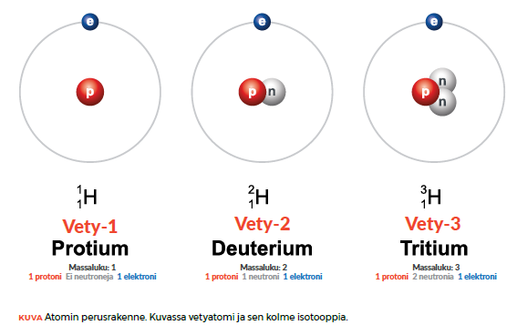
2.1 ATOMIT, IONIT JA KEMIALLISET SIDOKSET
Atomi:
  kemiallisten elementtien pienin yksikkö.
  Ydin protoneja (p⁺) ja neutroneja (n⁰) – massaluku on näiden summa.
  Protonien lukumäärä = atomin järjestysluku.
  Elektronit (e⁻) kiertävät atomin ydintä
Atomissa protonien ja elektronien määrä on sama, ja atomien nettovaraus on nolla.
Elektronit sijoittuvat ytimen ympärille eri kuorille.
Uloimmalla kuorella olevat elektronit osallistuvat kemiallisiin reaktioihin muodostaen sidoksia.
Isotooppi:
  atomeja, joilla on sama määrä protoneja, mutta niiden neutronien määrät poikkeavat toisistaan.
  Järjestysluku on sama - atomimassat eroavat.

Slide 3
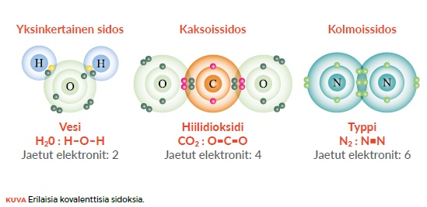
2.1 ATOMIT, IONIT JA KEMIALLISET SIDOKSET
Kaksi tai useampi atomi muodostavat molekyylin.
Kemialliset sidokset:
  Sidokset voivat muodostua jaetuista valenssielektroneista (kovalenttiset sidokset) tai
  varaukseen liittyvistä vuorovaikutuksista (esim. ionisidokset, vetysidokset).

Slide 4
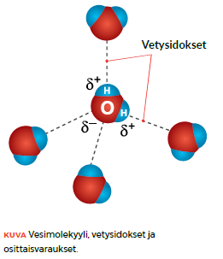
2.1 ATOMIT, IONIT JA KEMIALLISET SIDOKSET
Kovalenttiset sidokset:
  atomit jakavat valenssielektroninsa, ja syntyy valenssikuoren oktetti.
  tyypillisesti poolittomia, ilman varausta.
  Voivat olla poolisia. Esim. Vesimolekyylit.
Ionisidokset:
  yksi tai useampi valenssielektroni on siirtynyt toisen atomin valenssikuorelle.
  positiivinen ioni (kationi) ja negatiivinen ioni (anioni) vetävät toisiaan puoleensa => ionisidos.
  Suolat ovat ionisidoksellisia (Na⁺+ Cl⁻ → NaCl).
Vetysidokset:
  Osittaisvarauksellisten molekyylien välille syntyy vetysidoksia.
  biologisesti merkittävä rooli.

Slide 5
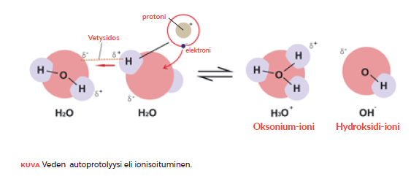
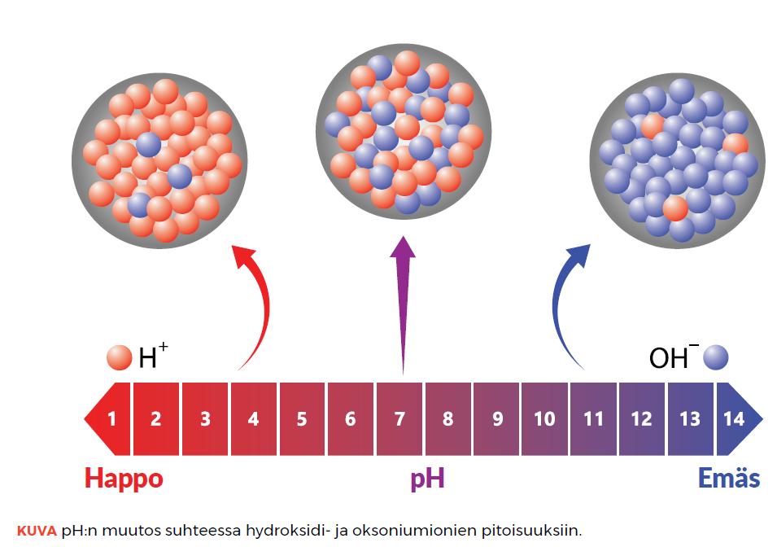
2.1 ATOMIT, IONIT JA KEMIALLISET SIDOKSET
Hapot, emäkset ja pH-asteikko
  Vesimolekyylin ionisoituessa muodostuu hydroksidi-ionin (OH⁻) ja vetyionin (H⁺ = vapaa protoni) > vesiympäristössä muodostuu oksoniumioni (H₃O⁺).
  Vesimolekyylien ionisaatio tuottaa yhtä suuria määriä OH⁻- ja H⁺-ioneja > vesiliuoksen pH=7.
  Jos H⁺-pitoisuus lisääntyy, niin liuos happamoituu (pH < 7).
  Jos H⁺-pitoisuus vähenee, niin liuos emäksöityy (pH > 7).
  Happo luovuttaa protoneja (H⁺), ja emäs sitoo protoneja (H⁺).
  Amfolyytti voi tarpeen tullen luovuttaa tai vastaanottaa protoneja. Esim. aminohapot ovat amfolyyttejä.

Slide 6
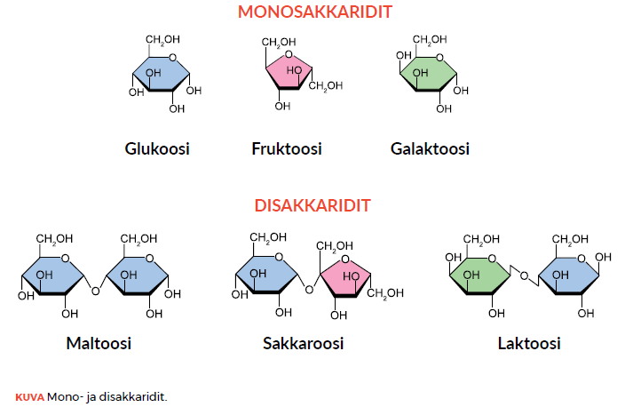
2.2 HIILIHYDRAATIT JA RASVAT
Koostuvat hiili-, vety- ja happiatomeista.
Kehon tärkeimpiä energiaravintoaineita.
Keskeisin ero vesiliukoisuudessa, ja siten fysiologiset ominaisuudet (mm. imeytyminen, kulkeutuminen veressä) eroavat merkittävästi toisistaan.
Hiilihydraatit
  nimensä mukaisesti hiilen hydraatteja (hiiltä ja vettä on toistensa suhteen yhtä paljon).
  monosakkaridit imeytymismuotoja, ja disakkaridit koostuvat kahdesta monosakkaridista.
  Esim. Laktoosi tulee pilkkoa laktaasi-entsyymillä glukoosiksi ja galaktoosiksi.
  Polysakkaridit muodostuvat kovalenttisesti tuhansista monosakkarideista.

Slide 7
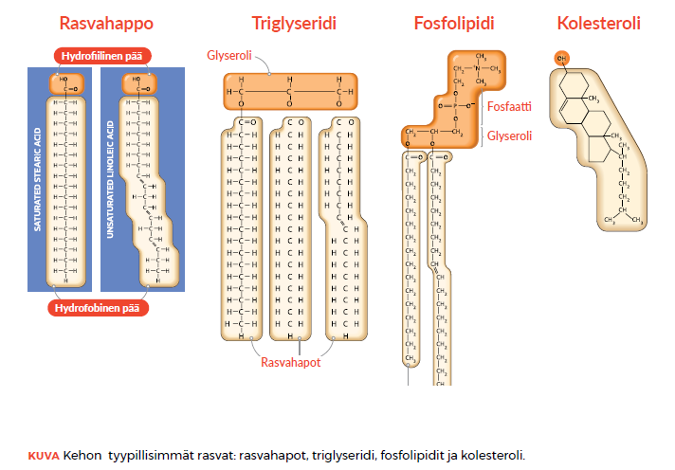
2.2 HIILIHYDRAATIT JA RASVAT
Rasvat eli lipidit:
  Pitkien hiilivetyketjujen takia rasvat ovat hydrofobisia (”vesipelkoisia”), ja siksi veteen liukenemattomia.
  Tyydyttymättömillä rasvahapoilla on hiiliketjuissa kaksoissidoksia, ja tyydyttyneillä ei ole kaksoissidoksia.
Triglyseridissä (= triasyyliglyseroli) on yhteen glyseroliin on liitetty kolme (tri = kolme) rasvahappomolekyyliä.
Glyseroliin liittyneinä rasvahapot eivät luovuta H⁺-ioneja > neutraali rasvat.
Fosfolipidit muodostuvat useista eri rasvoista, jotka kaikki sisältävät fosfaattiryhmän. Fosfolipidi-molekyylistä osa on hydrofobista, ja osa on hydrofiilistä (amfipaattinen).

Slide 8
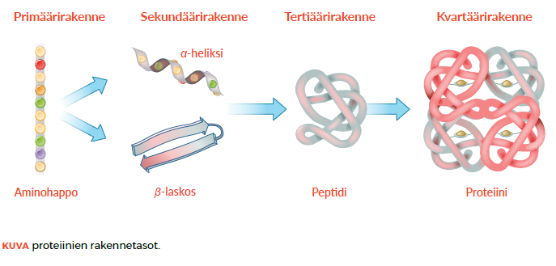
2.3 PROTEIINIT
suuria molekyylejä, jotka rakentuvat 20 erilaisesta aminohaposta.
tuotetaan tuman DNA:n tiedon perusteella proteiinisynteesissä.
Elimistön entsyymit ovat proteiineja.
3D-rakenteella on olennainen merkitys proteiinin toiminnalle.
3D-rakenteen hajoaminen (denaturoituminen) johtaa proteiinin toimimattomuuteen.
Aminohapoilla on amino- (-NH₂) ja karboksyyliryhmä (-COOH).

Slide 9
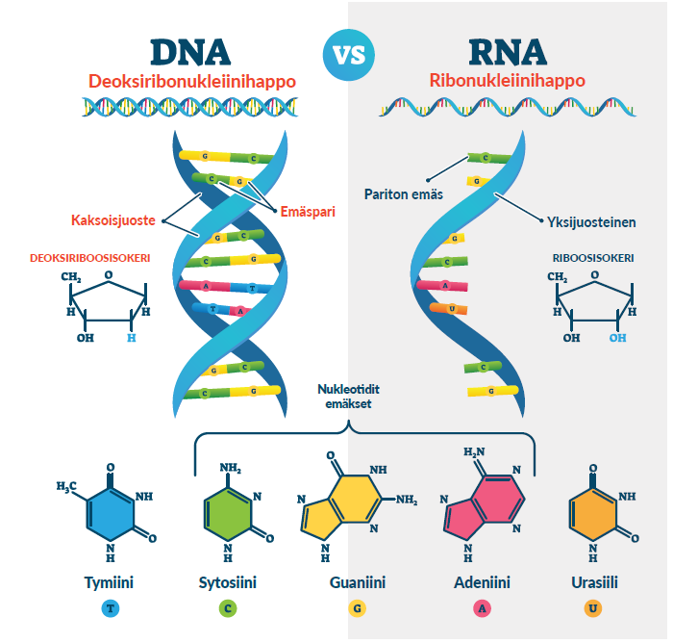
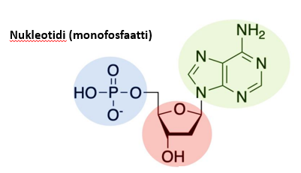
2.4 NUKLEIINIHAPOT
Nukleiinihapot (DNA ja RNA) muodostuvat nukleotideista.
Sisältävät solujen geneettisen tiedon, jonka perusteella proteiinien aminohappojärjestys määräytyy.
”DNA:sta tehdään RNA ja RNA:sta proteiinit”.
Nukleotidit koostuvat pentoosi-sokerista, fosfaattiryhmästä ja emäksestä.
Emäkset ovat pyrimidiinejä (tymiini, urasiili sekä sytosiini) tai puriineja (adeniini ja guaniini).

